Slide 1
Nemirna Zemlja
Nastavna tema: Reljef

Slide 2
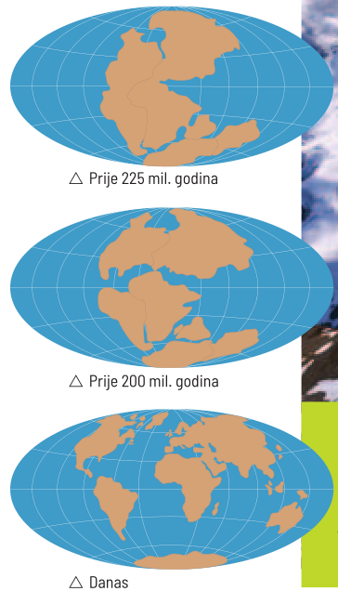
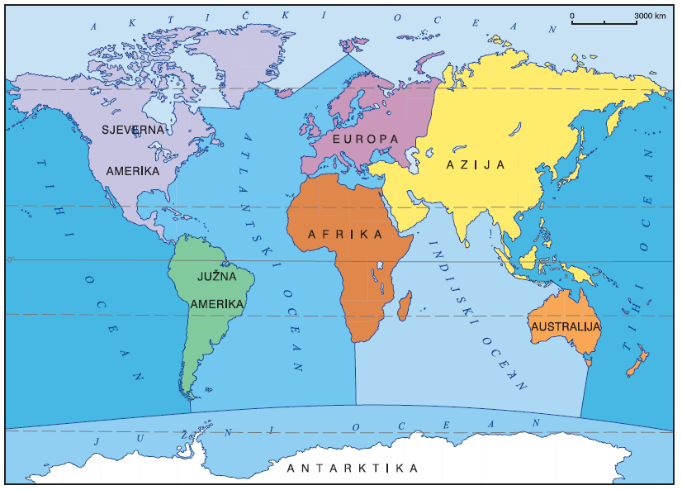

Kako su nastali kontinenti?
Notes:
Tektonika ploča – 240 milijuna godina u prošlost i 250 milijuna godina u budućnost https://www.youtube.com/watch?v=uLahVJNnoZ4
Plate tectonic evolution https://www.youtube.com/watch?v=ewr0UhTvI7U
Evolucija tektonika ploča – animacija: https://www.youtube.com/watch?v=ovT90wYrVk4

Slide 3
Erupcija vulkana Krakatau
Gdje se nalazi Krakatau?
Zašto se na nekim područjima javljaju vulkani?
Kako unutarnje sile i procesi djeluju na oblikovanje reljefa?
Što bi se dogodilo kada bi na oblikovanje reljefadjelovale samo unutarnje sile i procesi?
Notes:
https://www.youtube.com/watch?v=6ZaBLzfTF3Q Krakatau 1
https://www.youtube.com/watch?v=lG8gZyivH-A – Erupcija snimljena izbliza s dronom
https://www.youtube.com/watch?v=5ARBjmoHAII – Kratki dokumentarni film
https://www.youtube.com/watch?v=Uh6sheyQmKI&list=RDQMaCwG83BqzrY&index=9 – snimke erupcije
https://www.youtube.com/watch?v=AZRDI5wSWMQ – noćne snimke
Vijest Al Jazeera https://www.youtube.com/watch?v=9uDbmpG3pmo
TV kalendar – erupcija vulkana Krakatau: https://www.youtube.com/watch?v=OHf0IFfSDro (početak na 3:32: https://youtu.be/OHf0IFfSDro?t=212 )

Slide 4

Vanjski čimbenici
Unutarnji čimbenici

Slide 5
Kako djeluju unutarnji i vanjski čimbenici?
Unutarnje sile - razlamaju, spuštaju i izdižu Zemljinu površinu (oblikuju reljef)
vanjske sile i procesi uravnjuju Zemljinu površinu (preoblikuju reljef)
Notes:
Razlikuje unutarnje od vanjskih procesa,
Navodi najmanje jedan unutarnji proces,
Opisuje njegov utjecaj na promjenjivost reljefa,
Opisuje djelovanje unutarnjih procesa na nastanak i oblikovanjereljefa,
Opisuje pomicanje razlomljenih dijelova Zemljine kore s pomoću crteža

Slide 6
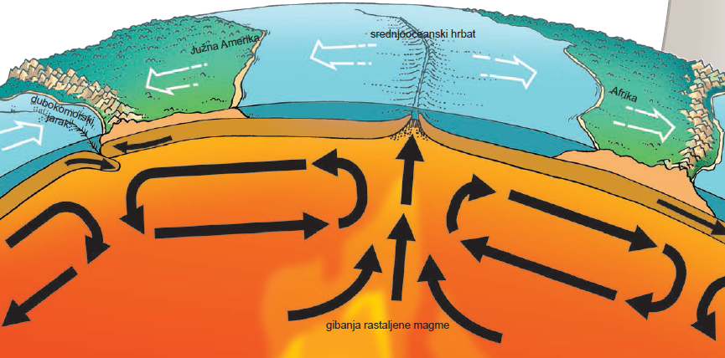
Gibanja magme ispod Zemljine kore
Kora i gornji dio plašta - litosfera
Litosfera se lomi na ploče.
Pritisak magme na Zemljinu koru zbog topline i strujanja
Strujanje magme zbog topline
Notes:
https://www.youtube.com/watch?v=ryrXAGY1dmE

Slide 7
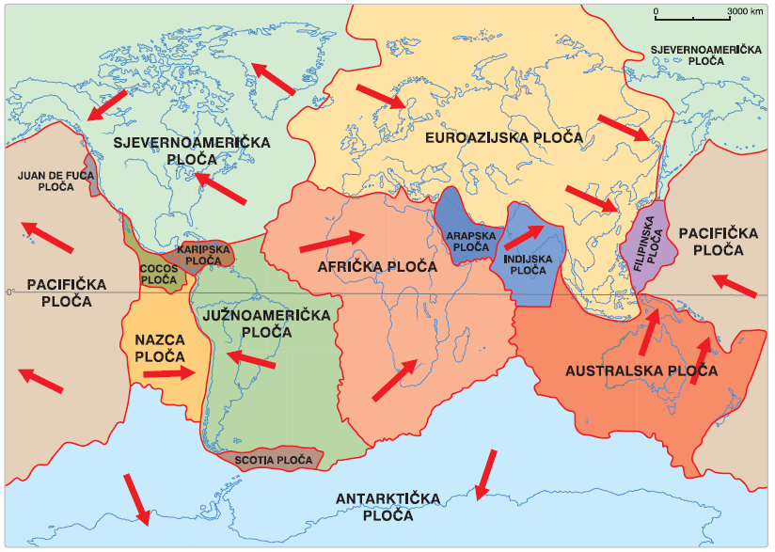
Litosfera
Zemljina kora i gornji dio plašta
dijelovi razlomljene Zemljine kore i gornjeg dijela plašta → litosferne ploče
Notes:
Geološka prošlost – pomicanje tektonskih ploča: https://www.youtube.com/watch?v=bubUYPc0KRQ

Slide 8
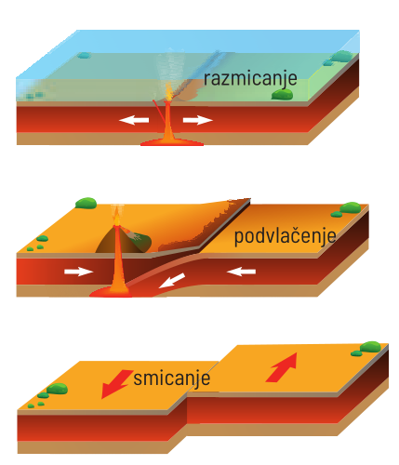
Gibanja litosfernih ploča
Razmicanje – nova Zemljina kora - podmorski lanci, vulkanski otoci
(Island, Havaji)
Podvlačenje - dubokomorski jarak, planinski lanci
(Himalaja)
Smicanje - česti i snažni potresi
(San Andreas)
Notes:
Poveznice na sljedećem slajdu.

Slide 9
Island
Havaji
Himalaja
San Andreas
Notes:
Nastanak Islanda: https://www.youtube.com/watch?v=eW0lmOBrxHk
Kako su nastali Havaji: https://www.youtube.com/watch?v=66UdZWZgfWY
Kako je nastala Himalaja: https://www.youtube.com/watch?v=l8OCIHmE3_U
Kako je nastala Himalaja – Svijet geografije: https://www.youtube.com/watch?v=3Z7BcAMOSWM
Trailer – San Andreas: https://www.youtube.com/watch?v=23VflsU3kZE
Rasjed San Andreas: https://www.youtube.com/watch?v=J2LabZZOBuI
Let iznad San Andreasa: https://www.youtube.com/watch?v=Re45k__zkJM
Rasjed San Andreas, animacija: https://www.youtube.com/watch?v=J2yV9PnGeSc

Slide 10
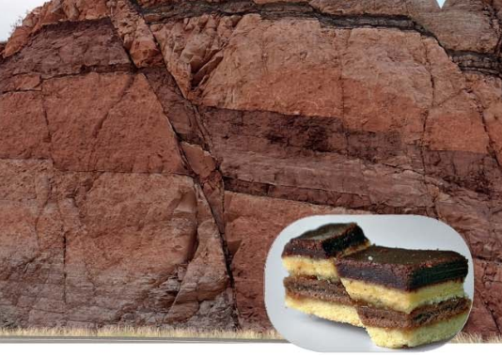
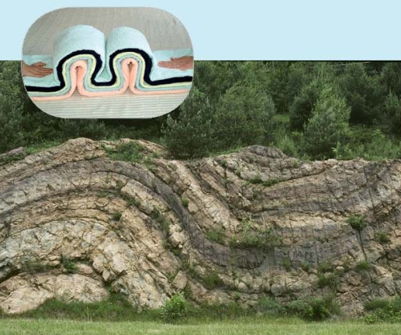
Bore i rasjedi
Na mjestima jakog pritiska slojevi se stišću, pucaju, svijaju, pomiču.
Pomicanjem slojeva nastaju rasjedi → rasjedanje
Svijanjem slojeva nastaju bore → boranje
Nastaju gore i planine.
Notes:
https://www.youtube.com/watch?v=6uf8SSJajyM – bore i rasjedi
https://www.youtube.com/watch?v=QsTiBxNl-MI – bore i rasjedi2
https://www.youtube.com/watch?v=XDIpz9cp4Ko – bore i rasjedi 3

Slide 11
Ponavljanje
Kako unutarnje sile oblikuju reljef?
Unutarnje sile razlamaju, spuštaju i izdižu Zemljinu površinu.
Kako vanjske sile i procesi preoblikuju reljef?
Vanjske sile i procesi uravnjuju Zemljinu površinu.

Slide 12
Ponavljanje
Što se događa sa magmom unutrašnjosti Zemlje?
Magma struji.
Zašto magma struji?
Zbog topline.
Kako magma djeluje na
Zemljinu koru?
Pritišće je.
Zašto magma pritišće Zemljinu koru?
Jer struji i vruća je.

Slide 13
Ponavljanje
Kako se zove gornji sloj plašta i Zemljina kora?
Litosfera.
Koje posljedice nastaju usljed djelovanja magme na Zemljinu koru?
Nastaju goleme pukotine u Zemljinoj kori i gornjem sloju plašta.
Kako se zovu dijelovi razlomljene Zemljine kore i gornjeg dijela plašta?
Litosferne ploče.

Slide 14
Ponavljanje
Navedite gibanja litosfernih ploča.
Koji reljefni oblici nastaju zbog razmicanja litosfernih ploča?
Nova Zemljina kora – podmorski lanci, vulkanski otoci.
Navedite jedan primjer podmorskih planinskih lanaca i vulkanskih otoka.
Srednjooceanskihrbat u Atlantskom oceani, otok Island, Hawaii.
Koji reljefni oblici nastaju zbog podvlačenja litosfernih ploča?
Dubokomorski jarak, planinski lanci.
Što se događa u reljefu Zemlje zbog smicanja litosfernih ploča?
Česti i snažni potresi.

Slide 15
Ponavljanje
Što se događa sa slojevima Zemljine kore na mjestima jakog pritiska?
Svijaju se, stišću, pucaju, pomiču.
Što nastaje u slojevima Zemljine kore usljed svijanja slojeva?
Bore
Kako nazivamo proces svijanja slojeva Zemljine kore?
Boranje.
Što nastaje u slojevima Zemljine kore usljed pomicanja slojeva?
Rasjedi.
Kako nazivamo proces pomicanja slojeva Zemljine kore?
Rasjedanje.
Koji reljefni oblici nastaju rasjedanjem i boranjem ?
Gore i planine.

